Slide 1
MenuEye
한식 메뉴판 다국어 해석기
OCR(CV) + LLM 으로 방한 외국인의 '메뉴 장벽'을 해결한다
메뉴아이 · 정현우 · 이응균 · 정아인 · 2025 K-Digital Training 헬스케어 5회차 · 2026. 07. 09

Slide 2
CONTENTS
목차
01
주제 선정 & 서비스 개요
문제 · 기술 중심 · 파이프라인
05
오류 사례 분석
레이어별 유형 · v5 회귀
02
데이터 수집 & EDA
자체 25장 · 246개 · 신뢰도 분포
06
결과 정리 & 시연
채점 궤적 · 웹 데모
03
모델 구현 — 베이스라인 & 핵심 코드
병합 · 파이프라인 · 프롬프트 · 채점
07
한계 & 개선 방향
VLM · 향후 과제
04
개선 비교 (v3 · v5 · CLOVA)
복원율 65 → 84 → 87%

Slide 3
주제 선정 (10)
문제 정의 & 주제 선정
심사 · 주제 선정 10
문제
방한 외국인은 한식 메뉴판을 '읽지도, 이해하지도' 못한다
낯선 한글·요리명, 재료·맵기·알레르기 정보 부재 → K-관광의 실질적 불편.
주제 선정 방식 — 기술 중심 (PROJECT.md)
수업 핵심 기술 CV(OCR) + LLM 을 '어떻게 결합할까'에서 출발.
보조: 사용자 유형(방한 외국인) 중심.
판단의 흐름 — 방향 전환 (v1 유럽 → v2 한식)
v1: 유럽 메뉴판 → 한국어 해석
병목 = 유럽어 OCR(특수문자 é·ü·ß·장식체). 정확도가 안 올랐다.
v2: 한식 메뉴판 → 다국어 해석
입력을 뒤집으니 병목 해소 — 한국어 OCR은 성숙, 한국어라 정답 검증이 쉽다.
파이프라인
📷 메뉴판 사진
① OCR 인식
PP-OCRv5
② 좌표 후처리
병합·간판제외
③ 필터
looks_like_name
④ LLM 해석
JSON
🍽️ 요리별 카드

Slide 4
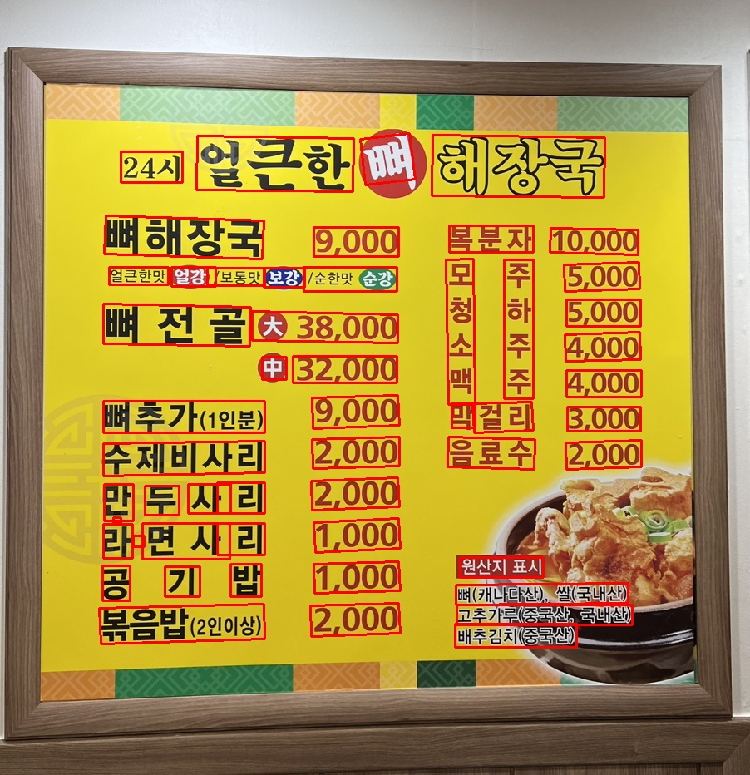
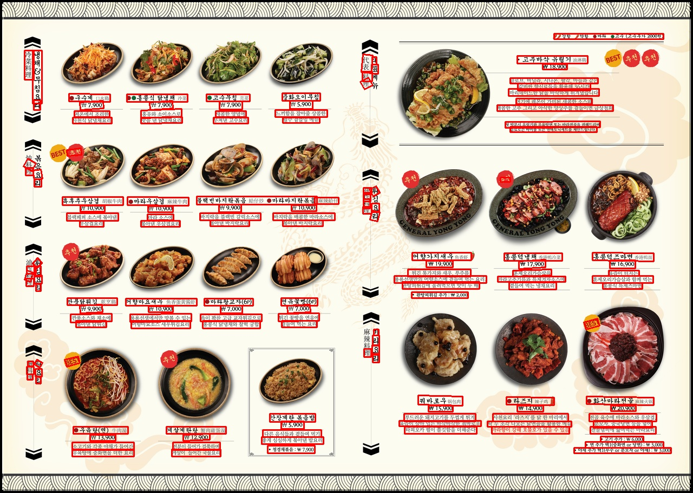
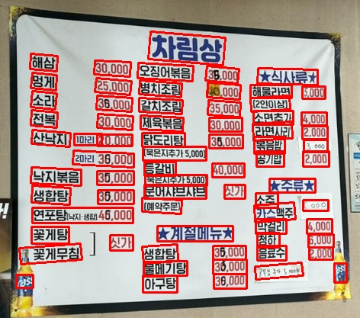
데이터 수집 (10) · EDA (10)
데이터 수집 & 탐색적 분석
심사 · 데이터수집 10 · EDA 10
25
장
246
개
자체 촬영 메뉴판
직접 작성 정답
뼈해장국
초고밀도 중식
횟집
난이도·업종을 의도적으로 다양화
저해상·초고밀도·다단·세로쓰기·손글씨 포함 → 오류사례 풍부. 정답은 사람이 직접 작성(인식 오류 놓칠 위험 없음). ICDAR(유럽 전용) 미사용.
인사이트 — 신뢰도는 높다(평균 0.915, 저신뢰 3.4%, 1124줄)
그러나 신뢰도가 높아도 밀도·레이아웃 때문에 '메뉴 복원'은 별개 → 병목은 인식이 아니라 '구조'.

Slide 5
모델 구현 · 베이스라인 (10)
베이스라인 — PP-OCRv3(한국어)
심사 · 베이스라인 10
인식 베이스라인
PaddleOCR PP-OCRv3 (한국어) · 검출 DBNet + 인식 SVTR/CRNN
문제 진단 — 어디서 왜 틀리나 (WORKLOG.md §6)
① 저해상도 붕괴
닭칼국수 → 뒤갈국주
② 글자 넓은띄움 → 조각 분리
공 기 밥 → '공' '기' '밥'
③ 세로쓰기·大/中 다단
이름과 가격이 멀리 분리됨
④ 손글씨 스티커
굴무침 추가 → 298500 (실패)
▲ OCR 텍스트 검출 시각화 (ocr_boxes_4.jpg)

Slide 6
실제 구현 코드 (발췌)
핵심 코드 ① — OCR 조각 병합 후처리
정확도를 올린 핵심 로직 · menu_to_prompt.py
merge_line_fragments() — 공/기/밥 → 공기밥
def merge_line_fragments(lines, gap_ratio=1.2):
# 벌려 쓴 한글 조각(공/기/밥→공기밥)을 좌표로 병합. 가격(숫자)은 병합 장벽.
for t, s, b in lines: # b = 텍스트 박스 4점 좌표
xs = [p[0] for p in b]; ys = [p[1] for p in b]
boxed.append({"t": t, "x0": min(xs), "x1": max(xs),
"y0": min(ys), "y1": max(ys), "h": max(ys) - min(ys)})
# 1) 같은 '줄' = y구간이 실제로 '겹치는' 박스만 (큰 제목이 작은 메뉴 흡수 방지)
for d in boxed:
for row in rows:
overlap = min(d["y1"], a["y1"]) - max(d["y0"], a["y0"])
if overlap >= 0.5 * max(1, d["h"], a["h"]):
row["items"].append(d); break
# 2) 상단 25% & 높이 1.7배↑ = 가게 상호/간판 → 제외
if row_h >= 1.7 * med_h and (row_y0 - y_top) <= 0.25 * y_span:
continue
# 3) 가로 간격 좁으면 병합 / 숫자(가격) 박스는 이름의 '종료 지점'
for d in sorted(row["items"], key=lambda d: d["x0"]):
if _DIGIT_RE.search(d["t"]): # 가격 → 이름 확정(flush)
names.append(cur); cur = ""
elif d["x0"] - cur_x1 <= gap_ratio * max(cur_h, d["h"], 1):
cur += np; cur_x1 = d["x1"] # 가까운 조각 → 이어붙임

Slide 7
실제 구현 코드 (발췌)
핵심 코드 ② — 파이프라인 흐름
이미지 → OCR → 병합 → 필터 → LLM → JSON · menu_to_prompt.py
main() + looks_like_name()
# scripts/menu_to_prompt.py — 이미지 → OCR → 병합 → 필터 → LLM → JSON
ocr = run_ocr.get_engine(args.lang, "PP-OCRv5") # v5 = 한국어 인식 우수
lines = run_ocr.run_image(ocr, args.image) # [(text, score, box), ...]
raw = merge_line_fragments(lines) # 쪼개진 한글 조각 병합
names, seen = [], set()
for t in raw:
t = re.sub(r"(?<=[가-힣])\s+(?=[가-힣])", "", t) # 공 기 밥 → 공기밥
if not looks_like_name(t) or t.lower() in seen:
continue
seen.add(t.lower()); names.append(t)
prompt = build_prompt(names, args.target) # 한식 해설 프롬프트 생성
data = parse_json(call_llm(prompt, args.llm, model)) # LLM 호출 → JSON
Path("data/explained.json").write_text(json.dumps(data, ensure_ascii=False))
def looks_like_name(t): # 메뉴명 후보 필터
# 한글/라틴 문자가 있고 2글자 이상 (소주·전복 등 2글자 허용)
return len(t) >= 2 and bool(re.search(r"[A-Za-zÀ-ÿ가-힣]", t))

Slide 8
실제 구현 코드 (발췌)
핵심 코드 ③ — LLM 프롬프트 설계
환각 억제 · 맵기 0~5 기준 · 알레르기 비단정 · menu_to_prompt.py
build_prompt()
def build_prompt(names, target="English"):
return f"""당신은 한식에 정통한 셰프이자, 한식을 '전혀 모르는' 외국인에게
메뉴를 풀어 설명하는 해설가입니다. ...
[가장 중요한 정직성 규칙]
- '이 식당의 실제 레시피'는 모른다 → 이름으로 아는 '일반 상식'만,
typically / usually / often 로 헤징하고 단정하지 않는다.
- 이름에 없는 특정 재료(된장·고추장 등)를 임의로 넣지 않는다.
- 원문에 없는 요리·재료를 지어내지 않는다 (환각 금지).
- spicy_level 은 0~5 정수, 한식 기준:
0=안매움(잡채) 2=약간(순두부 순한맛) 3=보통(김치찌개)
4=매움(낙지볶음) 5=아주매움(불닭, 청양고추 많은 요리)
- 알레르기는 단정 금지 — '의심 재료'만: 간장·된장 = 대두(soy),
참기름 = 참깨(sesame) ...
- notice 에는 항상 "정확한 건 식당에 직접 문의" 안내
"""

Slide 9
실제 구현 코드 (발췌)
핵심 코드 ④ — 채점기(오류 진단)
일치/누락/오인식/합쳐짐/과분할 · compare_menu.py
compare()
# compare_menu.py — 정답 vs 출력 대조(진단): 일치/누락/오인식/합쳐짐/과분할
def compare(truth_list, out_list):
# 각 정답에 대해 가장 비슷한 출력 찾기 (SequenceMatcher 유사도)
for ti, t in enumerate(truth_list):
best_i, best_s = -1, 0.0
for oi, o in enumerate(out_list):
s = similarity(t, o) # NFC 정규화 + 가-힣 유지
if s > best_s: best_i, best_s = oi, s
best_out_for_truth.append((best_i, best_s))
# 한 출력에 정답이 2개↑ 몰리면 '합쳐짐'
merged_out = {oi for oi, tis in claim.items() if len(tis) >= 2}
# 상태 판정
if s < LOW_TH: status = "누락"
elif oi in merged_out: status = "합쳐짐"
elif s >= MATCH_TH and not diff: status = "일치"
else: status = "오인식/부분오류"
# 아무 정답과도 매칭 안 된 출력 = 추가/과분할(허위)
extra = [o for oi, o in enumerate(out_list) if oi not in matched]

Slide 10
모델 구현 · 개선 비교 (15)
개선 비교 — v3 → v5, 그리고 상용 CLOVA
심사 · 개선 비교 15
65 → 84%
v3 → v5 (+19%p)
CLOVA 87%
상용과 단 3%p 차 — 오픈소스가 상용에 근접
지렛대 = 학습 아님
①강한 사전모델 ②좌표 후처리 ③프롬프트
유형별 승패 — v5는 저해상·초고밀도·손글씨에서 결정적, 그러나 세로쓰기 등에선 회귀(정직한 한계)
저해상 6
50→100%
초고밀도 5
27→68%
손글씨 8
0→57%
세로쓰기 12
20→0 ▼%
v5 회귀
12·19·22%

Slide 11
모델 구현 · 오류 사례 (15)
오류 사례 분석 — 3단계 레이어
심사 · 오류 사례 15
① 인식
② 후처리
③ LLM
저해상도
닭칼국수→뒤갈국주
✅ v5 교체
글자붙음
공/기/밥→공기밥
✅ 좌표 병합
환각(없는 재료)
된장 단정→헤징
✅ 프롬프트
초고밀도·손글씨
7건 미복원 / 298500
❌ VLM 향후
大/中·간판
순+대→순대 / 간판 제외
✅ 규칙
세로 섹션헤더
곁한우육회김밥
🟡 강모델
정직한 발견 — 개선 모델도 만능은 아니다 + 구조적 한계 (상용으로 확증)
v5 회귀: 12번(세로쓰기) 20→0% · 19번 92→77% · 22번 67→33%. 세로쓰기 12번은 상용 CLOVA도 0% → 남은 병목은 '모델 성능'이 아니라 '레이아웃 구조'.

Slide 12
모델 구현 · 결과 정리 (10) · 시연
결과 정리 & 시연
심사 · 결과 정리 10
해석 파이프라인 채점 궤적 (4.jpg, 정답 8개)
① v3 베이스라인
3/8
누락 4·간판 오생성
② + 좌표 병합
6/8
사리·공기밥 복원
🖥 앱 화면 캡처 자리
③ + v5·간판 필터
7/8
볶음밥 복원·누락 0
streamlit run app.py → 캡처 후 삽입
실제 해석 출력 (explained.json)
간장찜닭 · Soy Sauce Braised Chicken
재료: Chicken thigh, Egg garnish, Soy sauce, Vegetables
맛: savory & slightly sweet · 맵기 0/5
알레르기 주의: soy, egg · "정확한 건 식당에 문의"
🎬 시연 영상 (여기 삽입)
이미지 업로드 → OCR 박스 시각화 → 요리별 다국어 카드(소개·재료·맵기·알레르기). 다국어 라벨·캐싱·모델 자동 대체.

Slide 13
발표 · 한계/개선 (10)
한계 & 개선 방향 — 그리고 마무리
심사 · 발표 한계·개선 10
현재 한계
· 초고밀도 소자체 — 잡지식 다단 + 작은 글씨
· 손글씨 스티커 — 인쇄체 학습 모델의 도메인 한계
· 세로쓰기 다단 — 기하학만으론 라벨/그리드 구분 불가 (상용 CLOVA도 0%)
· 파인튜닝: 25장으론 과적합, 사전학습 v5를 못 이김
개선 방향
🔹 멀티모달 비전 모델(VLM) — 이미지 직접 해석으로 손글씨·세로쓰기·복잡 레이아웃 대응
🔹 일반 한식 사전(gazetteer) 후보정 — 흔한 오타 결정론적 교정
🔹 CLOVA 비교 확대 + 데이터·촬영 가이드로 벤치마크 견고화
핵심 요약
자체 25장·246개 + 직접 작성 정답 · 복원율 v3 65% → v5 84%(≈상용 CLOVA 87%) · OCR+LLM 다국어 웹 데모 → 방한 외국인 식사 경험 개선(K-관광)

Slide 14
TEAM
팀 소개 — 메뉴아이
정현우
이응균
정아인
팀장
발표
· CV / OCR · 좌표 후처리
· LLM · 프롬프트 설계
· 데이터 · 정답 라벨링 (246개)
· 모델 개선 v3→v5 · CLOVA 벤치마크
· 해석 파이프라인 (build_prompt)
· 채점(compare_menu) · 웹앱
· 프로젝트 총괄
· 발표 담당
· 문서 · 정의서
감사합니다 · 메뉴아이 (정현우 · 이응균 · 정아인)

